Slide 1




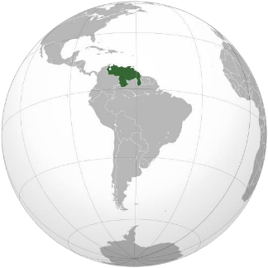





8.500.000
Afiliados
5.500.000
Afiliados
2018
2015
2020
2012
2010
2003
1997
2008
2005

Slide 2
8.500.000
Afiliados
5.500.000
Afiliados
2018
2015
2020
2012
2010
2003
1997
2008
2005

